Slide 1


طراحی بهینه ساختار خطوط لوله انتقال گاز کشور با استفاده از الگوریتم ژنتیک با در نظر گرفتن هزینه­های اولیه و هزینه­های عملیاتی
احسان صدیق
آبان 96

Slide 2
سالیانه هزینه های هنگفتی جهت تامین سوخت موتورهای محرک کمپرسورهای ایستگاه تقویت فشار خطوط انتقال گاز میشود. یکی ازعوامل مصرف بیش از حد سوخت ایستگاه ها عدم طراحی بهینه خطوط لوله می باشد
طراحی بهینه خطوط انتقال گاز از چالش های پیشروی دست اندرکاران و متصدیان انتقال گاز بوده است. در طول سالیان دراز روشهای گوناگونی چه از جهت تایین نوع روش بهینه سازی و چه از نظر انتخاب نوع تابع هدف به کار گرفته شده است.
در این فعالیت با استفاده از روش بهینه سازی الگوریتم ژنتیک و انتخاب تابع هدف استاندارد ATCI مقوله شبیه سازی خطوط لوله در دستور کار قرار گرفته است.
در فعالیت یش رو از نرم افزار MATLAB به عنوان موتور بهینه سازی و از شبیه ساز AspenHYSYS به عنوان شبیه ساز خطوط لوله استفاده شده است.

Slide 3
در فعالیت پیش رو با در دست داشتن ساختار کلی خط لوله مثل تغییرات ارتفاع خط لوله ، شرایط عملیاتی و خصوصیات ساختاری خط لوله، خط لوله مورد نظر در نرم افزار Aspen HYSYS شبیه سازی می­شود و سپس با استفاده از داده های واقعی دقت مورد شبیه­سازی شده اعتبار سنجی می­شود. با نوشتن یک سری توابع در قالب M-file نرم افزار MATLAB یک محیط میانی جهت تبادل داده و ارتباط میان دو نرم افزار MATLAB (به عنوان موتور الگوریتم بهینه سازی) و Aspen HYSYS (به عنوان محیط شبیه ساز) ایجاد می شود. بعد از ایجاد محیط میانی، الگوریتم ژننیک(GA) ایجاد شده در نرم افزار MATLAB از طریق همین محیط میانی و با حداقل سازی توابع هدف ATCI که در واقع یک شاخص اقتصادی در خطوط انتقال گاز می باشد، مقدار بهینه متغییر های تصمیم گیری تعین می شود. و نهایتاً ساختار بهینه با ساختار فعلی خط لوله از نظر اقتصادی مقایسه می شود و میزان صرفه جویی در هزینه های کلی خطی لوله بصورت کمی بیان می شود.

Slide 4
کلیات
اهمیت گاز طبیعی و شبکه های انتقال
سوخت پاک
روند افزایش مصرف
جایگاه دوم ایران از نظر منابع گاز
خط لوله به عنوان مهمترین عامل انتقال گاز
صرف هزینه های هنگفت در انتقال گاز

Slide 5
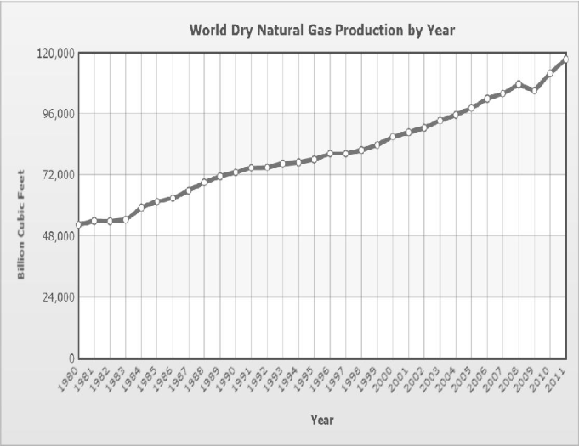
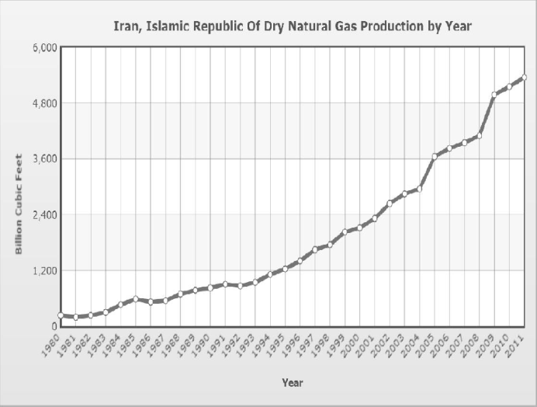
کلیات
اهمیت گاز طبیعی و شبکه های انتقال
سوخت پاک
روند افزایش مصرف
جایگاه دوم ایران از نظر منابع گاز
خط لوله به عنوان مهمترین عامل انتقال گاز
صرف هزینه های هنگفت در انتقال گاز

Slide 6
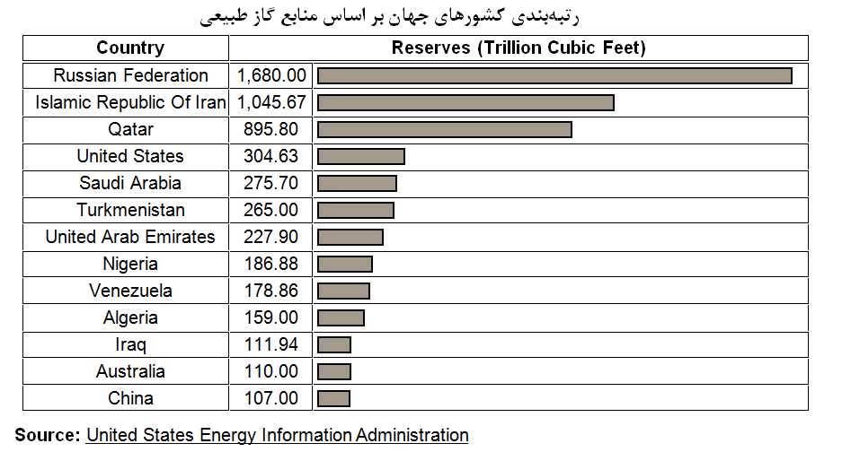
کلیات
اهمیت گاز طبیعی و شبکه های انتقال
سوخت پاک
روند افزایش مصرف
جایگاه دوم ایران از نظر منابع گاز
خط لوله به عنوان مهمترین عامل انتقال گاز
صرف هزینه های هنگفت در انتقال گاز

Slide 7
کلیات
اهمیت گاز طبیعی و شبکه های انتقال
سوخت پاک
روند افزایش مصرف
جایگاه دوم ایران از نظر منابع گاز
خط لوله به عنوان مهمترین عامل انتقال گاز
صرف هزینه های هنگفت در انتقال گاز

Slide 8
کلیات
اهمیت گاز طبیعی و شبکه های انتقال
سوخت پاک
روند افزایش مصرف
جایگاه دوم ایران از نظر منابع گاز
خط لوله به عنوان مهمترین عامل انتقال گاز
صرف هزینه های هنگفت در انتقال گاز

Slide 9
کلیات
گاز طبیعی از استخراج تا مصرف
استخراج
پالایش
انتقال
توزیع
Notes:
گاز طبیعی از تولید تا مصرف دست خوش تغییرات زیادی می شود تا ما اونو بصورت شعله آبی رنگ اجاق گاز تو خونه ببینیم

Slide 10
کلیات
گاز طبیعی از استخراج تا مصرف
استخراج
پالایش
انتقال
توزیع
نم زدایی
شیرین سازی
جداسازی میعانات گازی
Notes:
هدف از پالایش
1- جداسازی میعانات گازی 2 – حذف H2S و CO2 (شیرین سازی) 3- جداسازی رطوبت و بخار آب همراه گاز (نم زدایی)

Slide 11
کلیات
گاز طبیعی از استخراج تا مصرف
استخراج
پالایش
انتقال
توزیع
Notes:
یک شبکه خطوط لوله شامل: خطوط لوله، کمپرسور، گرم کن و سرد کن ، شیرها، مصرف‌کننده و تغذیه‌کننده
به دلیل اصکاک بین خط لوله و همچنین انتقال حرارت با محیط بیرون فشار در داخل لوله افت می کند وظیفه ایستگاه تقویت فشار که معمولا شامل چند ایستگاه کمپرسور بصورت موازی هستند
جبران این افت فشار است این کمپرسور ها درصد از گاز عبوری رو برا تامین نیروشون مصرف می کنند که معمولا در حدود 3 تا 5 درصد کل گاز عبوری هستش.
شبکه انتقال گاز ایران—33000 کیلومتر---10 منطقه گازی --- 69 ایستگاه تقویت فشار (220 واحد توربوکمپرسور) ---- سالانه 160 میلیون متر مکعب به مبادی مصرف-- ششمین خط لوله از نظر گستردگی
1.8 میلیون متر مکعب در سال مصرف سوخت-

Slide 12
کلیات
گاز طبیعی از استخراج تا مصرف
استخراج
پالایش
انتقال
توزیع
تقلیل فشار
گرم کردن
بودار کردن

Slide 13
کلیات
page buckley 1964
Larson & Wong 1968
Cheesman 1971
Goldberg 1985
Mohitpoor 1996
Chapman & Abbaspour 2005
Mélo Duarte et al 2006
Sanchez & Haugland 2009
Olorunniwo and Jensen 1981
Marques & Morari 1986
Rachford & Carter 2000
Zho et al 2001
Baumrucker & Biegler 2010
Gopalakrishnan & Biegler 2013
فعالیت های صورت گرفته در ارتباط با شبکه های انتقال گاز
مدلسازی
مدلسازی
عمده فعالیت ها در بخش مدلسازی صورت گرفته است
Larson & Wong 1968
Marques & Morari 1986
Rachford & Carter 2000
بهینه سازی
Cheesman 1971
بهینه سازی
Olorunniwo and Jensen 1981
Zho et al 2001
Goldberg 1985
Baumrucker & Biegler 2010
کنترل و راهبری
کنترل و راهبری
Mohitpoor 1996
Gopalakrishnan & Biegler 2013
Chapman & Abbaspour 2005
تقابل طراحی و کنترل
تقابل طراحی و کنترل
Mélo Duarte et al 2006
Sanchez & Haugland 2009
شبکه انتقال گاز– بهینه کردن متغییر های عملیاتی بصورت پایا در کمپرسورها- متغیرگرفتن قطر لوله ها- جایگاه کمپرسور- ضخامت بهینه- تعداد کمپرسورها
خط لوله مستقیم – بهینه کردن متغییر های عملیاتی بصورت پایا در کمپرسورها- ثابت گرفتن قطر لوله ها
خط لوله مستقیم با یک انشعاب– بهینه کردن متغییر های عملیاتی بصورت پایا در کمپرسورها- متغیرگرفتن قطر لوله ها
متغییر در نظر گرفتن دبی و فشار در هر یال- حداقل کردن میزان مصرف سوخت کمپرسورها
کاهش مصرف سوخت در کمپرسورها با کنترل بهینه شبکه
ارسال مقادیر مقرر بهینه کمپرسورها با اندازه گیری فشار در نقاط مختلف شبکه
استفاده از الگوریتم ژنتیک برای اولین بار جهت شبیه سازی شبکه انتقال گاز
شبیه سازی پویا برای طراحی بهینه شبکه انتقال گاز
کنترل شار در شاخه های شبکه با استفاده از الگوریتم پیش بین خطی
کنترل فشار در نقاط اصلی شبکه با استفاده از یک الگوریتم بهینه و با درنظر گرفتن محدودیت ها
بهینه کردن هزینه‌های عملیاتی ایستگاه تقویت فشار با استفاده الگوریتم پیش بین مدل غیرخطی
استفاده از روش برنامه ریزی خطی
بهینه سازی از طربق الگوریتم تابو

Slide 14
ابزارشناسی
فلسفه و ماهیت شبیه سازی:
"با به کار انداختن شبکه به وسیله متغیرهای کنترلی در دست و مرزهای از پیش تعین شده چه اتفاقاتی روی می‌دهد؟"
Pipeline simulator
Pipe Segment (Aspen HYSYS)
Olga
Pipesys
PIPEPHASE
TGNET
Simoneh

Slide 15
روش های بهینه سازی
روش های بهینه سازی
محاسباتی
شمارشی
ابتکاري
فرا ابتکاري
الگوریتم بهینه‌سازی ذرات
الگوریتم ژنتیک
اجتماع مورچگان
فرا ابتکاری

Slide 16
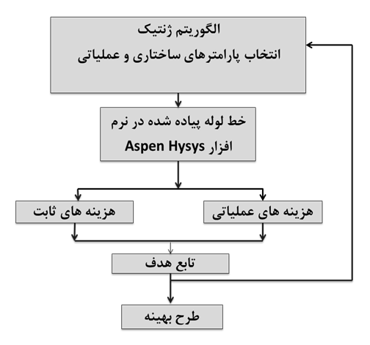
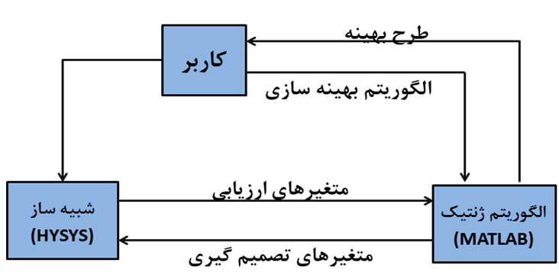

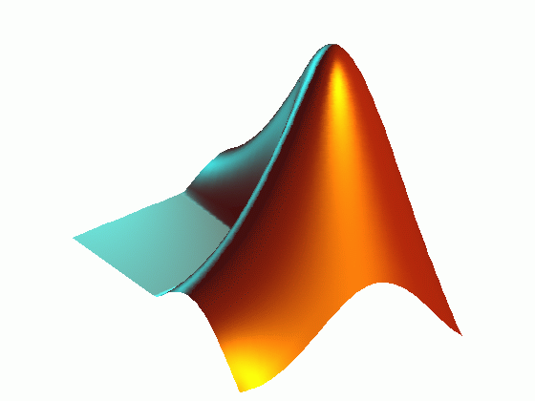
روال بهینه سازی
متغیرهای تصمیم گیری
قطر خطوط لوله
جایگاه هر کمپرسور در خط لوله
دبی عبوری از خط لوله
فشار عملیاتی خط لوله یا نسبت تراکم کمپرسور
تابع هدف
شاخص (ATCI) Actualized Transport Cost Index
Aspen HYSYS
روش بهینه سازی
الگوریتم ژنتیک

Slide 17
محاسبه شاخص ATCI
محاسبه تابع هدف
محاسبه کل گاز منتقل‌شده در طول عمر سیستم بر مبنای هزینه­های سال اول
محاسبه کل هزینه‌های عملیاتی و هزینه‌های اولیه در طول عمر سیستم
مجموع کل هزینه‌های عملیاتی در طول مدت عمر سیستم
ATCI
محاسبه حجم گاز انتقال داده‌شده در سال k ام که بر مبنای سال اول
محاسبه هزینه‌های اولیه ((IC
محاسبه هزینه‌های عملیاتی در سال k ام بر مبنای سال اول
هزینه‌های عملیاتی سالانه در سال k ام

Slide 18
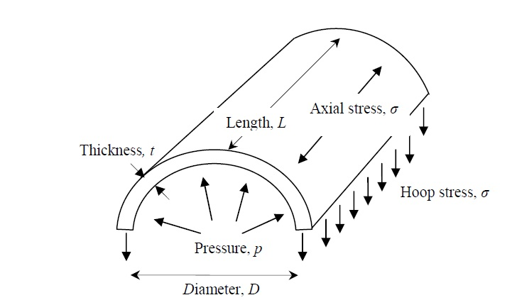
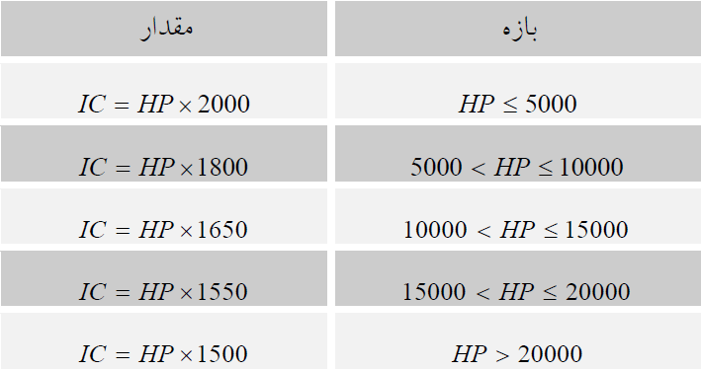
نحوه محاسبه هزینه های اولیه و هزینه های عملیاتی در شبکه های انتقال گاز
محاسبه تابع هدف
هزینه های شبکه انتقال گاز
هزینه‌های اولیه (ثابت)
خطوط لوله
ایستگاه کمپرسور
هزینه‌های عملیاتی(جاری)
خطوط لوله
ایستگاه‌ کمپرسور
خطوط لوله
ایستگاه کمپرسور
خطوط لوله
ایستگاه کمپرسور

Slide 19
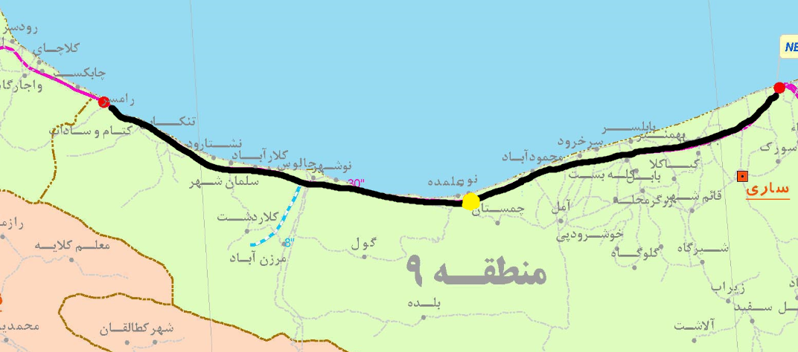
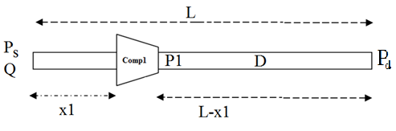
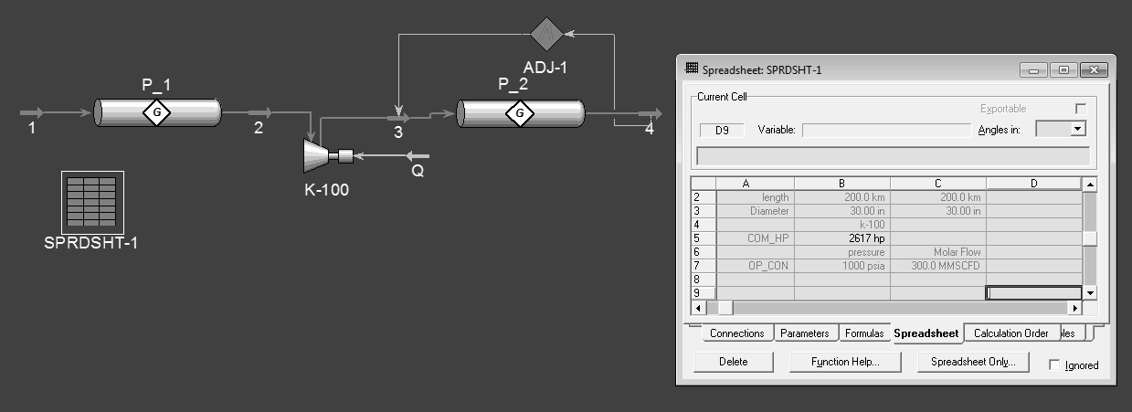
معرفی مورد مطالعاتی
ارزیابی متغییر های تصمیم گیری در قالب یک مورد ساده (مورد مطالعاتی شماره 1)

Slide 20
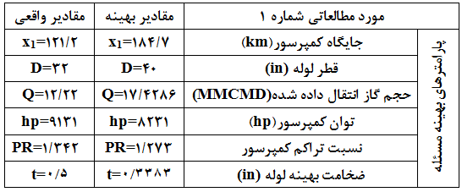
نتایج بهینه سازی
نحوه تغییرات تابع هدف و ساختار خط لوله پس از بهینه سازی

Slide 21
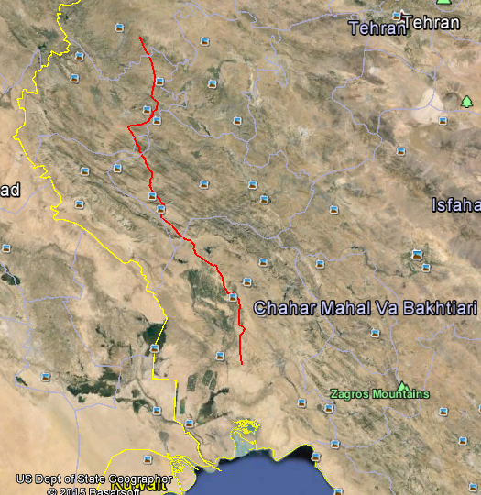
معرفی مورد مطالعاتی
بهینه سازی یک مورد پیچیده تر (مورد مطالعاتی شماره 2)

Slide 22
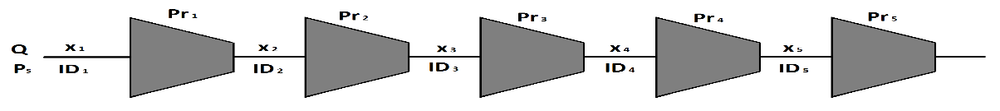
معرفی مورد مطالعاتی

Slide 23
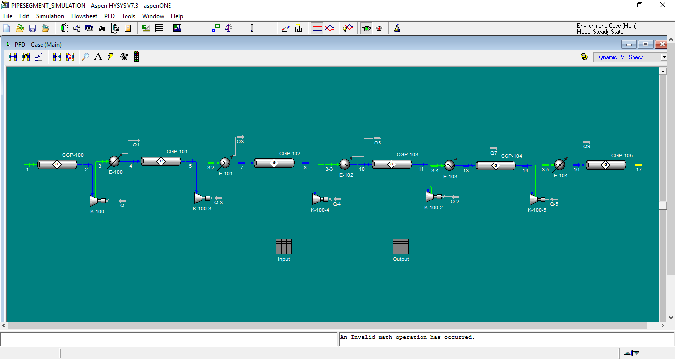
شبیه سازی

Slide 24
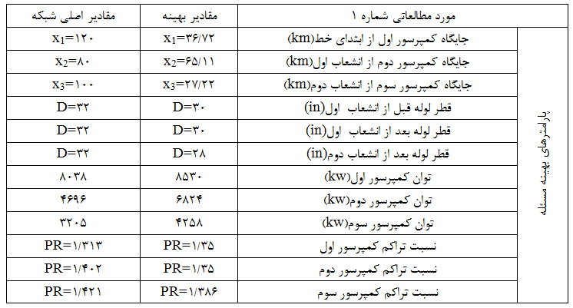
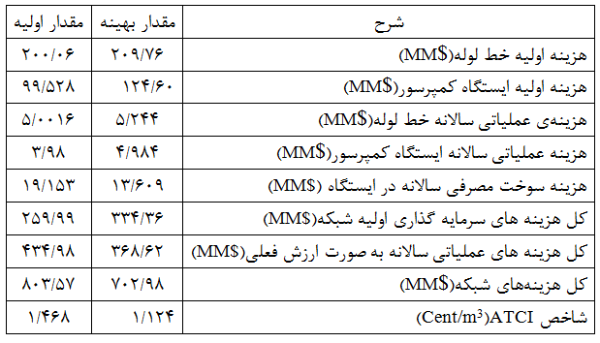
نتایج بهینه سازی

